Slide 1
CNN
Notes:
이번 시간은 데이터 수집에 대해서 알아보는 시간을 가질 겁니다. 먼저 상식적으로 이론적인 이야기를 먼저 하고, 전체적인 큰 맥락에서 개념을 잡고, 용어를 익힌 후에 실습을 하도록 하겠습니다.

Slide 2
CNN
Convolutional Neural Network
Notes:
먼저 원핫 인코딩에 대해 알아보겠습니다.

Slide 3
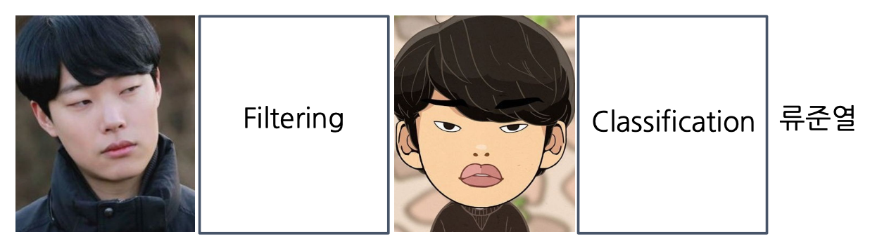
CNN
CNN
CNN (합성곱 신경망)
CNN의 과정
Filtering(Feature Learning)
Classification
CNN은 원본데이터로부터 특성을 더 잘 나타내는 Featuremap을 만들어내, 분류하겠다는 것이다.
Main Idea!
새로운 feature를 만들어서 이미지의 특징을 더 잘 잡아낼 수 있도록 하자!
어떻게? 이미지에 필터를 씌워서
Notes:
머신러닝에 대한 정의를 알아보기 전에, 다음과 같은 키워드를 확인해보시죠.
인공지능, 머신러닝, 딥러닝, 빅데이터..
다 한 번쯤은 들어본 단어같습니다.
무슨 차이가 있을까요?
(대답해주세요 수가생분들!)

Slide 4
CNN
CNN
CNN (합성곱 신경망)
많이 알려져있듯이, CNN은 갈수록 발전하고 있으며, 다방면에 응용되고있는 매우 핫한 모델이다. CNN의 특징이자 핵심은 두 과정 중 Filtering에 있다. (Classification 부분은 별다른게 없다.)
그럼, Filtering에 대해 좀 더 자세히 살펴보자.
Notes:
머신러닝에 대한 정의를 알아보기 전에, 다음과 같은 키워드를 확인해보시죠.
인공지능, 머신러닝, 딥러닝, 빅데이터..
다 한 번쯤은 들어본 단어같습니다.
무슨 차이가 있을까요?
(대답해주세요 수가생분들!)

Slide 5
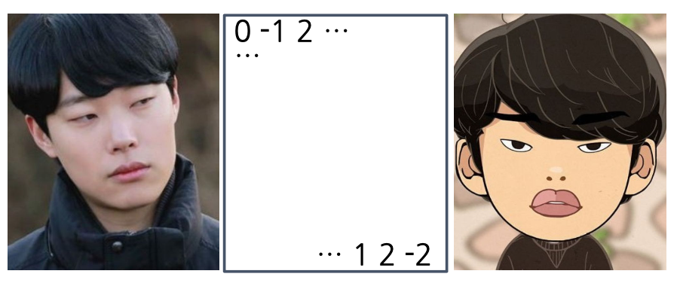
CNN
CNN
Filter & FeatureMap
[Filtering의 아이디어]
원본 사진의 feature들 중에서 (px값)
큰 특징은 더 크게!
작은 특징은 더 작게!
Notes:
머신러닝에 대한 정의를 알아보기 전에, 다음과 같은 키워드를 확인해보시죠.
인공지능, 머신러닝, 딥러닝, 빅데이터..
다 한 번쯤은 들어본 단어같습니다.
무슨 차이가 있을까요?
(대답해주세요 수가생분들!)

Slide 6
CNN
CNN
Filter & FeatureMap
[Filtering의 아이디어]
원본 사진의 feature들 중에서 (px값)
filter를 씌워서 특징을 추출하자.
큰 특징은 더 크게!
작은 특징은 더 작게!
어떻게?
부각시키고자 하는 곳에는 큰 숫자를 곱해서
중요하지 않은 부분에는 작은 숫자를 곱해서
filter
Notes:
머신러닝에 대한 정의를 알아보기 전에, 다음과 같은 키워드를 확인해보시죠.
인공지능, 머신러닝, 딥러닝, 빅데이터..
다 한 번쯤은 들어본 단어같습니다.
무슨 차이가 있을까요?
(대답해주세요 수가생분들!)

Slide 7
CNN
CNN
Filter & FeatureMap
어떻게?
부각시키고자 하는 곳에는 큰 숫자를 곱해서
중요하지 않은 부분에는 작은 숫자를 곱해서
그럼 그 곱하는 숫자를 어떻게 알아?
⇒ 학습의 대상! (필터의 값을 학습시키자)
학습의 대상(=weight): 필터의 값
filter
Notes:
머신러닝에 대한 정의를 알아보기 전에, 다음과 같은 키워드를 확인해보시죠.
인공지능, 머신러닝, 딥러닝, 빅데이터..
다 한 번쯤은 들어본 단어같습니다.
무슨 차이가 있을까요?
(대답해주세요 수가생분들!)

Slide 8
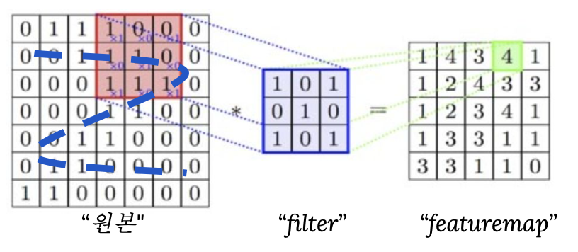
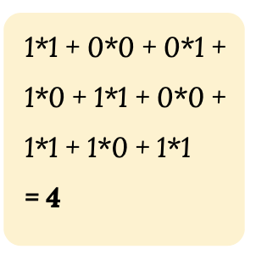
CNN
CNN
Filter & FeatureMap
Filter는 원본데이터에 비해 매우 작은 크기로 구성한다.
⇒ 원본 데이터를 같은 크기만큼씩 “SCAN”한다.
⇒ convolution 연산을 통해 feature-map을 완성한다.
(convolution: elementwise 곱 - 요소별로 곱하고 합침)
Filter 1개는 Feature Map 1개를 만듬.
Notes:
머신러닝에 대한 정의를 알아보기 전에, 다음과 같은 키워드를 확인해보시죠.
인공지능, 머신러닝, 딥러닝, 빅데이터..
다 한 번쯤은 들어본 단어같습니다.
무슨 차이가 있을까요?
(대답해주세요 수가생분들!)

Slide 9
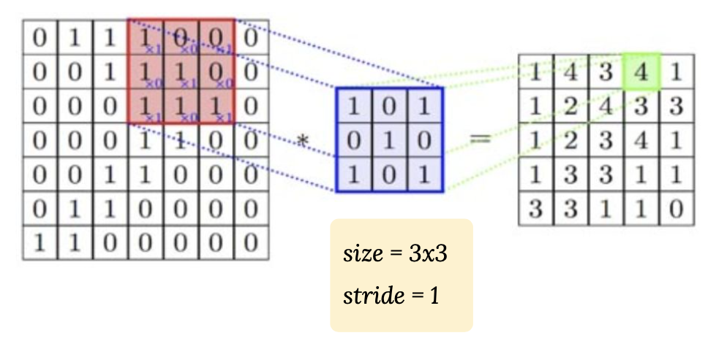
CNN
CNN
Filter Size, Stride
filter size: 3x3
stride(filter의 이동 step): 1 = (1,1)(가로, 세로)
Notes:
머신러닝에 대한 정의를 알아보기 전에, 다음과 같은 키워드를 확인해보시죠.
인공지능, 머신러닝, 딥러닝, 빅데이터..
다 한 번쯤은 들어본 단어같습니다.
무슨 차이가 있을까요?
(대답해주세요 수가생분들!)

Slide 10
CNN
CNN
Filter Size, Stride
[parameter]
filter_value: weight
[hyper parameter]
filter size: 3x3
stride(filter의 이동 step): 1 = (1,1)
Notes:
머신러닝에 대한 정의를 알아보기 전에, 다음과 같은 키워드를 확인해보시죠.
인공지능, 머신러닝, 딥러닝, 빅데이터..
다 한 번쯤은 들어본 단어같습니다.
무슨 차이가 있을까요?
(대답해주세요 수가생분들!)

Slide 11
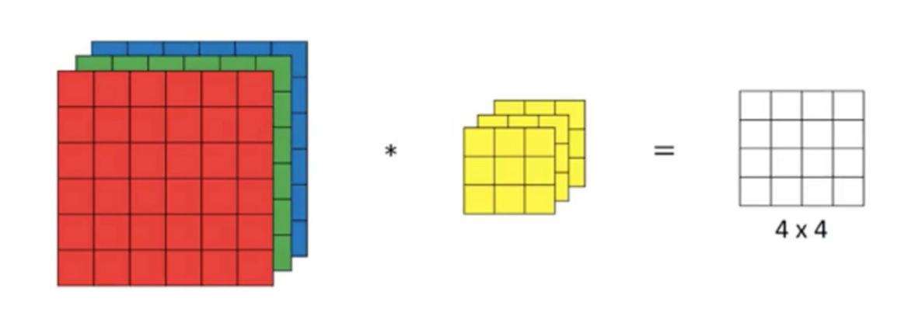
CNN
CNN
Channel
원본 데이터가 N장이면 filter도 N장
[parameter]
filter_value: weight
[hyper parameter]
filter size: 3x3
stride(filter의 이동 step): 1 = (1,1)
Notes:
머신러닝에 대한 정의를 알아보기 전에, 다음과 같은 키워드를 확인해보시죠.
인공지능, 머신러닝, 딥러닝, 빅데이터..
다 한 번쯤은 들어본 단어같습니다.
무슨 차이가 있을까요?
(대답해주세요 수가생분들!)

Slide 12
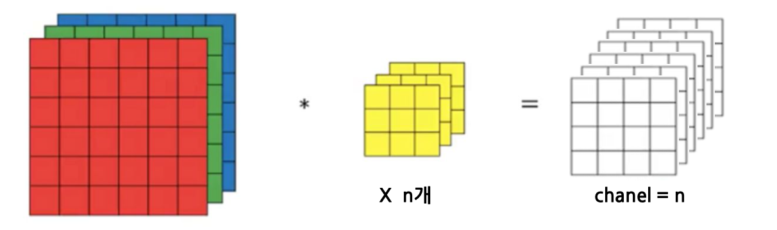
CNN
CNN
Pooling
원본 데이터가 N장이면 filter도 N장
chanel이 많아도 filter의 개수는 1개로 간주
Chanel이 여러장인 filter 1개는 피처맵 1개를 만들어낸다.
서로다른 filter n개는 피처맵 n개를 만든다.
(n개의 피처맵은 아래처럼 chanel = n인 피처맵이 된다.)
Notes:
머신러닝에 대한 정의를 알아보기 전에, 다음과 같은 키워드를 확인해보시죠.
인공지능, 머신러닝, 딥러닝, 빅데이터..
다 한 번쯤은 들어본 단어같습니다.
무슨 차이가 있을까요?
(대답해주세요 수가생분들!)

Slide 13
CNN
CNN
Pooling
Feature의 수를 줄이는 과정!
마찬가지로 filter가 있어, filter의 크기와 stride를 결정한다.
학습하는 과정이 아니다.
filter의 크기와 stride를 결정한다.
그에 맞게 ‘scan’을 하며 feature를 줄인다.
pooling은 maxpooling, avgpooling, minpooling 등이 있다.
종류
Max Pooling: 큰놈만
Avg Pooling: 평균으로
Min Pooling: 작은놈만
Notes:
머신러닝에 대한 정의를 알아보기 전에, 다음과 같은 키워드를 확인해보시죠.
인공지능, 머신러닝, 딥러닝, 빅데이터..
다 한 번쯤은 들어본 단어같습니다.
무슨 차이가 있을까요?
(대답해주세요 수가생분들!)

Slide 14
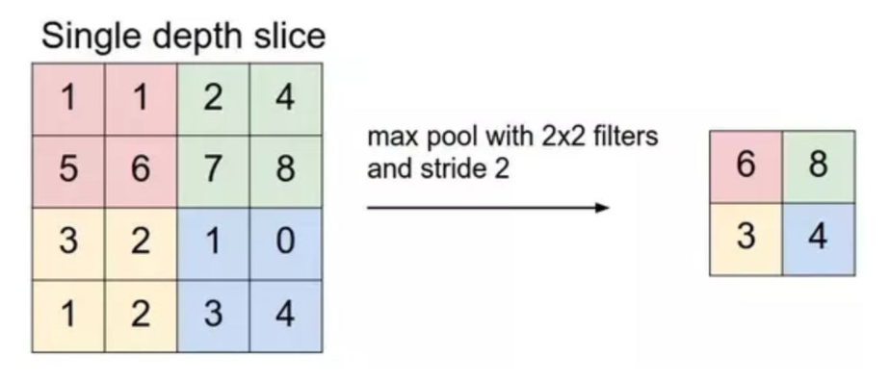
CNN
CNN
Pooling
Feature의 수를 줄이는 과정!
마찬가지로 filter가 있어, filter의 크기와 stride를 결정한다.
학습하는 과정이 아니다.
filter의 크기와 stride를 결정한다.
그에 맞게 ‘scan’을 하며 feature를 줄인다.
pooling은 maxpooling, avgpooling, minpooling 등이 있다.
종류
Max Pooling: 큰놈만
Avg Pooling: 평균으로
Min Pooling: 작은놈만
Notes:
머신러닝에 대한 정의를 알아보기 전에, 다음과 같은 키워드를 확인해보시죠.
인공지능, 머신러닝, 딥러닝, 빅데이터..
다 한 번쯤은 들어본 단어같습니다.
무슨 차이가 있을까요?
(대답해주세요 수가생분들!)

Slide 15
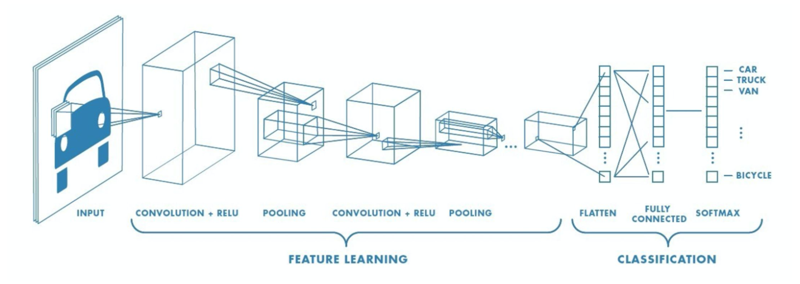
CNN
CNN
CNN
(Convolution연산 => Pooling) *N => Classification
Notes:
머신러닝에 대한 정의를 알아보기 전에, 다음과 같은 키워드를 확인해보시죠.
인공지능, 머신러닝, 딥러닝, 빅데이터..
다 한 번쯤은 들어본 단어같습니다.
무슨 차이가 있을까요?
(대답해주세요 수가생분들!)

Slide 16
CNN
CNN
정리
우리가 구해야 하는 값:
filter value: 필터의 값
우리가 정해주는 값:
filter size: 필터의 크기
stride : 필터 이동 step
padding: ‘SAME’
Notes:
머신러닝에 대한 정의를 알아보기 전에, 다음과 같은 키워드를 확인해보시죠.
인공지능, 머신러닝, 딥러닝, 빅데이터..
다 한 번쯤은 들어본 단어같습니다.
무슨 차이가 있을까요?
(대답해주세요 수가생분들!)

Slide 17
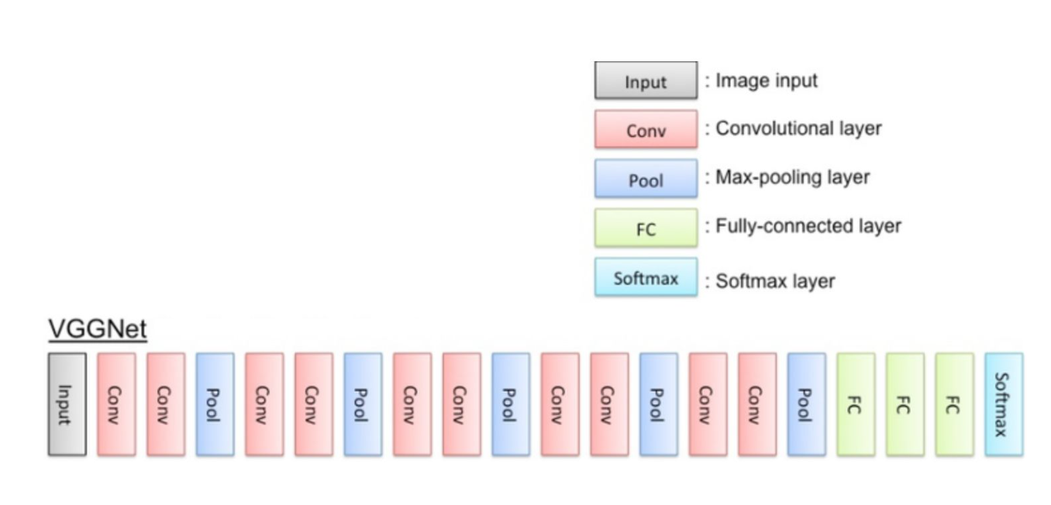
CNN
CNN
VGG Net
VGGNet에 대해 이해하려면 먼저 VGGNet이 어떻게 생겨난 모델인지를 알아야 한다.
VGGNet은 사실 network의 깊이가 Neural Network의 성능에 어떻게 영향을 주는지 연구하기 위해 만들어진 모델이다. 그래서 VGGNet은 convolution layer의 filter 의 사이즈를 동일하게 고정하고 convolution의 개수를 늘려나간다.
feature learning의 구조는 아래와 같다. convolution layer → filter size = 3x3, padding size = 1 pooling layer(maxpool) → filter size = 2x2, stride = 2
(=> 여기서 size가 절반으로 준다.)
Notes:
머신러닝에 대한 정의를 알아보기 전에, 다음과 같은 키워드를 확인해보시죠.
인공지능, 머신러닝, 딥러닝, 빅데이터..
다 한 번쯤은 들어본 단어같습니다.
무슨 차이가 있을까요?
(대답해주세요 수가생분들!)

Slide 18
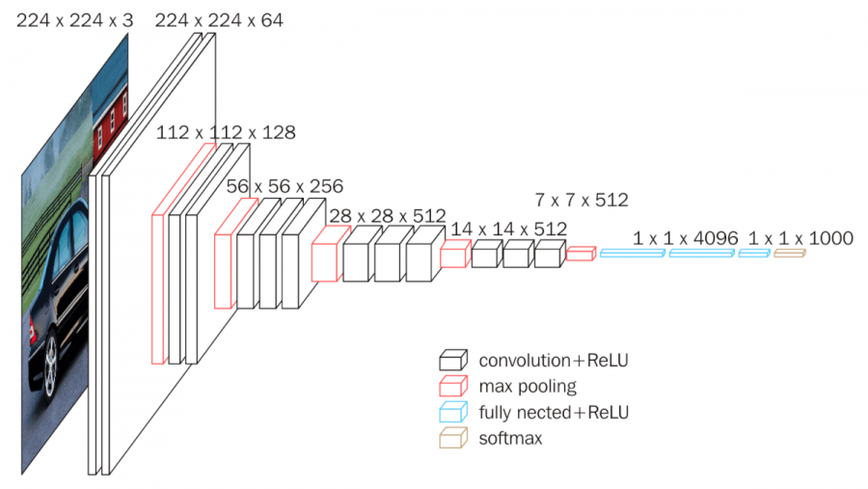
CNN
CNN
VGG Net
VGGNet의 구조는 아래와 같다.
convolution layer 에서는 피처맵의 크기가 resize되지 않고, pooling layer 에서 피처맵이 절반으로 resize되는 것을 알 수 있다. (붉은색이 maxpooling)
feature learning을 마치고나면, 완전 연결 계층인 classification 을 수행한다. classification은 총 3개의 층으로 구성한다.(푸른색이 classification) 3개 층의 완전 연결 계층은 weight가 상당히 많다. 이 것은 VGGNet 모델의 단점이다.
Notes:
머신러닝에 대한 정의를 알아보기 전에, 다음과 같은 키워드를 확인해보시죠.
인공지능, 머신러닝, 딥러닝, 빅데이터..
다 한 번쯤은 들어본 단어같습니다.
무슨 차이가 있을까요?
(대답해주세요 수가생분들!)

Slide 19
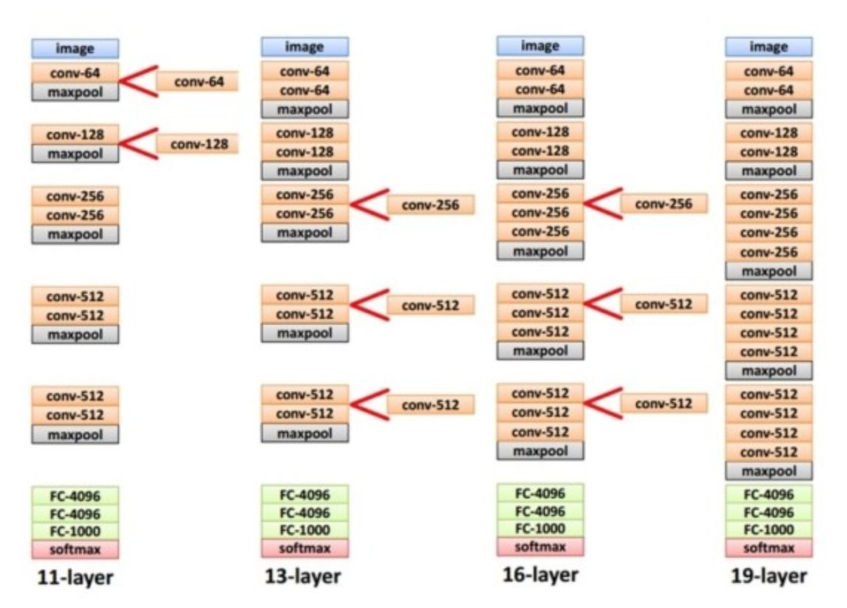
CNN
CNN
VGG Net
VGGNet의 연구는 Convolution layer를 늘려나가는 방식으로 연구가 진행되었다. 즉, 총 Layer 수가 서로 다른 VGGNet들이 있다는 것인데, 일반적으로 Layer를 늘려나갈수록 성능은 더욱 좋아진다.
단, 19개 이상이 되면 성능이 다시 낮아지는 경향을 보인다.
Notes:
머신러닝에 대한 정의를 알아보기 전에, 다음과 같은 키워드를 확인해보시죠.
인공지능, 머신러닝, 딥러닝, 빅데이터..
다 한 번쯤은 들어본 단어같습니다.
무슨 차이가 있을까요?
(대답해주세요 수가생분들!)

Slide 20
CNN
CNN
VGG Net
VGGNet의 연구는 Convolution layer를 늘려나가는 방식으로 연구가 진행되었다. 즉, 총 Layer 수가 서로 다른 VGGNet들이 있다는 것인데, 일반적으로 Layer를 늘려나갈수록 성능은 더욱 좋아진다.
단, 19개 이상이 되면 성능이 다시 낮아지는 경향을 보인다.
Notes:
머신러닝에 대한 정의를 알아보기 전에, 다음과 같은 키워드를 확인해보시죠.
인공지능, 머신러닝, 딥러닝, 빅데이터..
다 한 번쯤은 들어본 단어같습니다.
무슨 차이가 있을까요?
(대답해주세요 수가생분들!)

Slide 21
CNN
CNN
VGG Net
VGGNet에서의 핵심은 Convolution layer를 늘리는 것에 있다. VGGNet 연구자들이 밝힌 한가지 사실을 함께 생각해보자. 5x5크기의 filter 를 이용한 convolution layer 1층으로 만들어낸 피처맵과 3x3 크기의 filter 를 이용한 convolution layer 2 층으로 만들어낸 피처맵은 동일하다. 하지만 성능은 동일하지 않다. 그 이유는 다음과 같이 생각할 수 있다.
1) 첫번째는 계산량이다. 5x5라면 학습해야하는 weight가 25개이고, 3x3 2개는 18개이다. 즉, 계산량이 후자가 더 적기 때문에 성능이 더 좋다.
1) 두번째 이유는 Non-linearity ReLU의 개수이다. ReLU의 개수가 더 많은 후자가 학습이 더 잘된다고 볼수 있다.
Notes:
머신러닝에 대한 정의를 알아보기 전에, 다음과 같은 키워드를 확인해보시죠.
인공지능, 머신러닝, 딥러닝, 빅데이터..
다 한 번쯤은 들어본 단어같습니다.
무슨 차이가 있을까요?
(대답해주세요 수가생분들!)

Slide 22
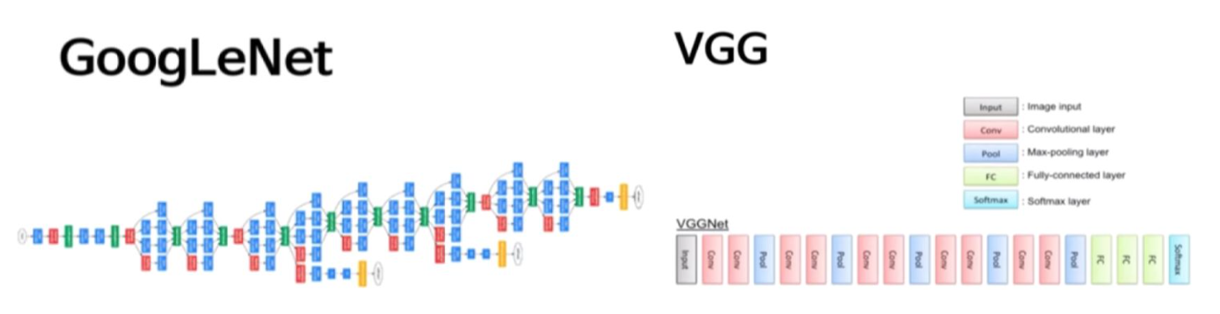
CNN
CNN
VGG Net
VGGNet은 사실 2014년에 열린 IRSVRC에서 GoogleNet에 이어 2위를 한 모델이다. 하지만, 그 차이는 간소했고, 오히려 구조가 단순하고, 단일 모델로서는 더 나은 성능을 보인다는 장점 때문에, GoogleNet보다 더 많은 주목을 받고 있다. 여전히 많은 분야에 응용하는 연구가 진행되고 있는 것으로 알려져 있는 모델이다.
https://arxiv.org/pdf/1409.1556.pdf
Notes:
머신러닝에 대한 정의를 알아보기 전에, 다음과 같은 키워드를 확인해보시죠.
인공지능, 머신러닝, 딥러닝, 빅데이터..
다 한 번쯤은 들어본 단어같습니다.
무슨 차이가 있을까요?
(대답해주세요 수가생분들!)

